Slide 1
#JUGARYAPRENDER
MES DEL MAR
VAMOS!

Slide 2
NUESTROS JUEGOS
¿QUÉ HAY BAJO EL MAR?
CONOCIENDO TRANSPORTES MARÍTIMOS
¡AL AGUA PECES!
¡VAMOS A NAVEGAR!
¿TERMINASTE TODOS LOS JUEGOS?

Slide 3
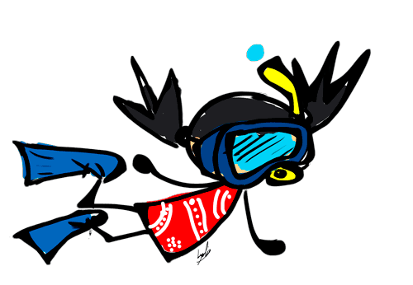
¿QUÉ HAY BAJO EL MAR?
Hola, mi nombre es Pepa y me encanta bucear. Hoy te quiero mostrar muchas maravillas que podemos ver en el mar.
A continuación, da clic en los diferentes animales y plantas para conocer sus nombres.

Slide 4
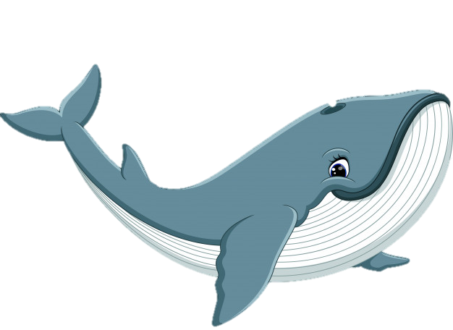

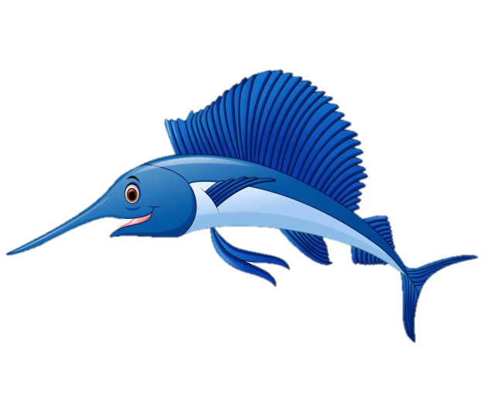
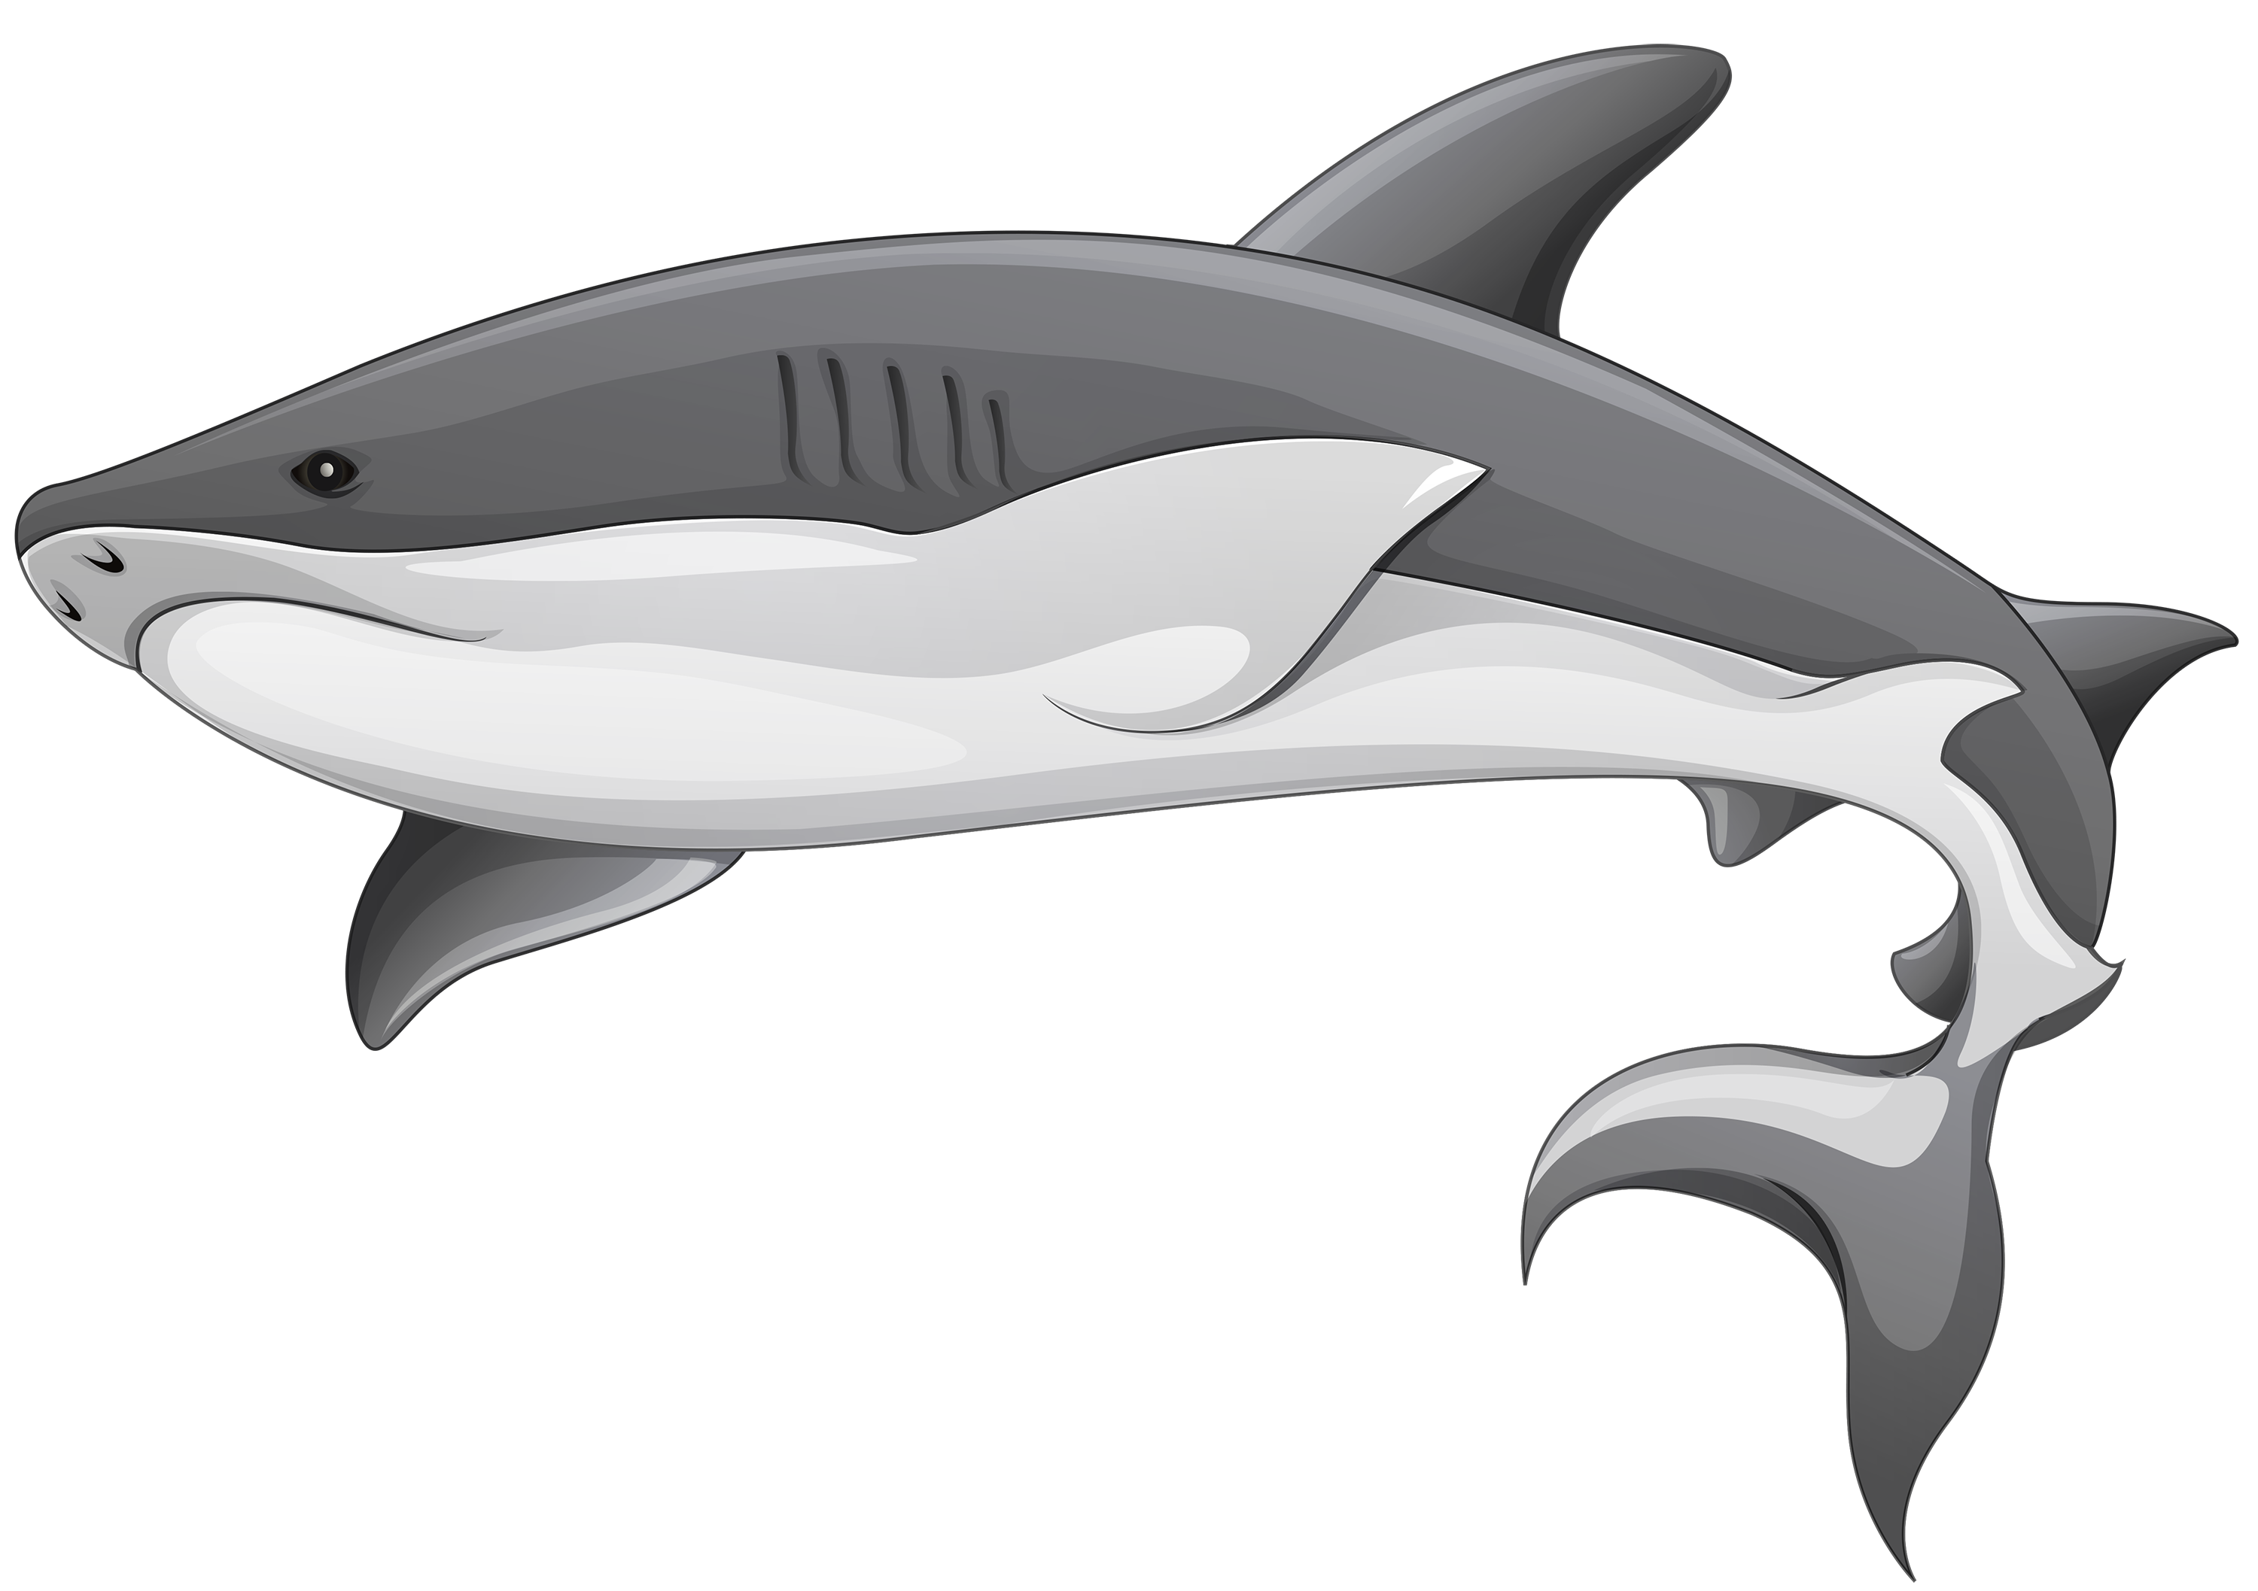
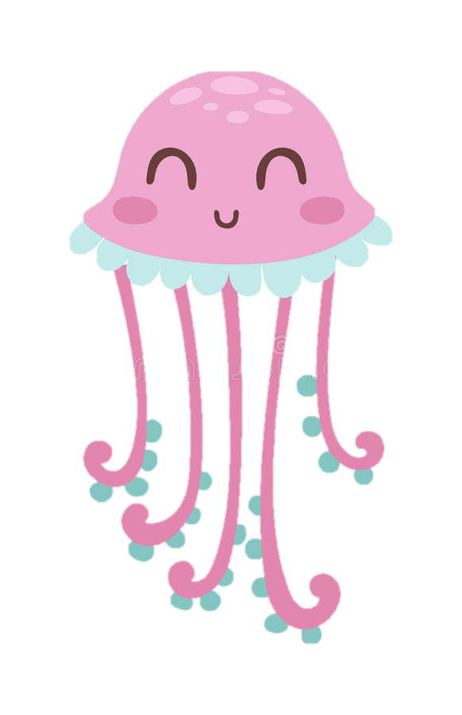



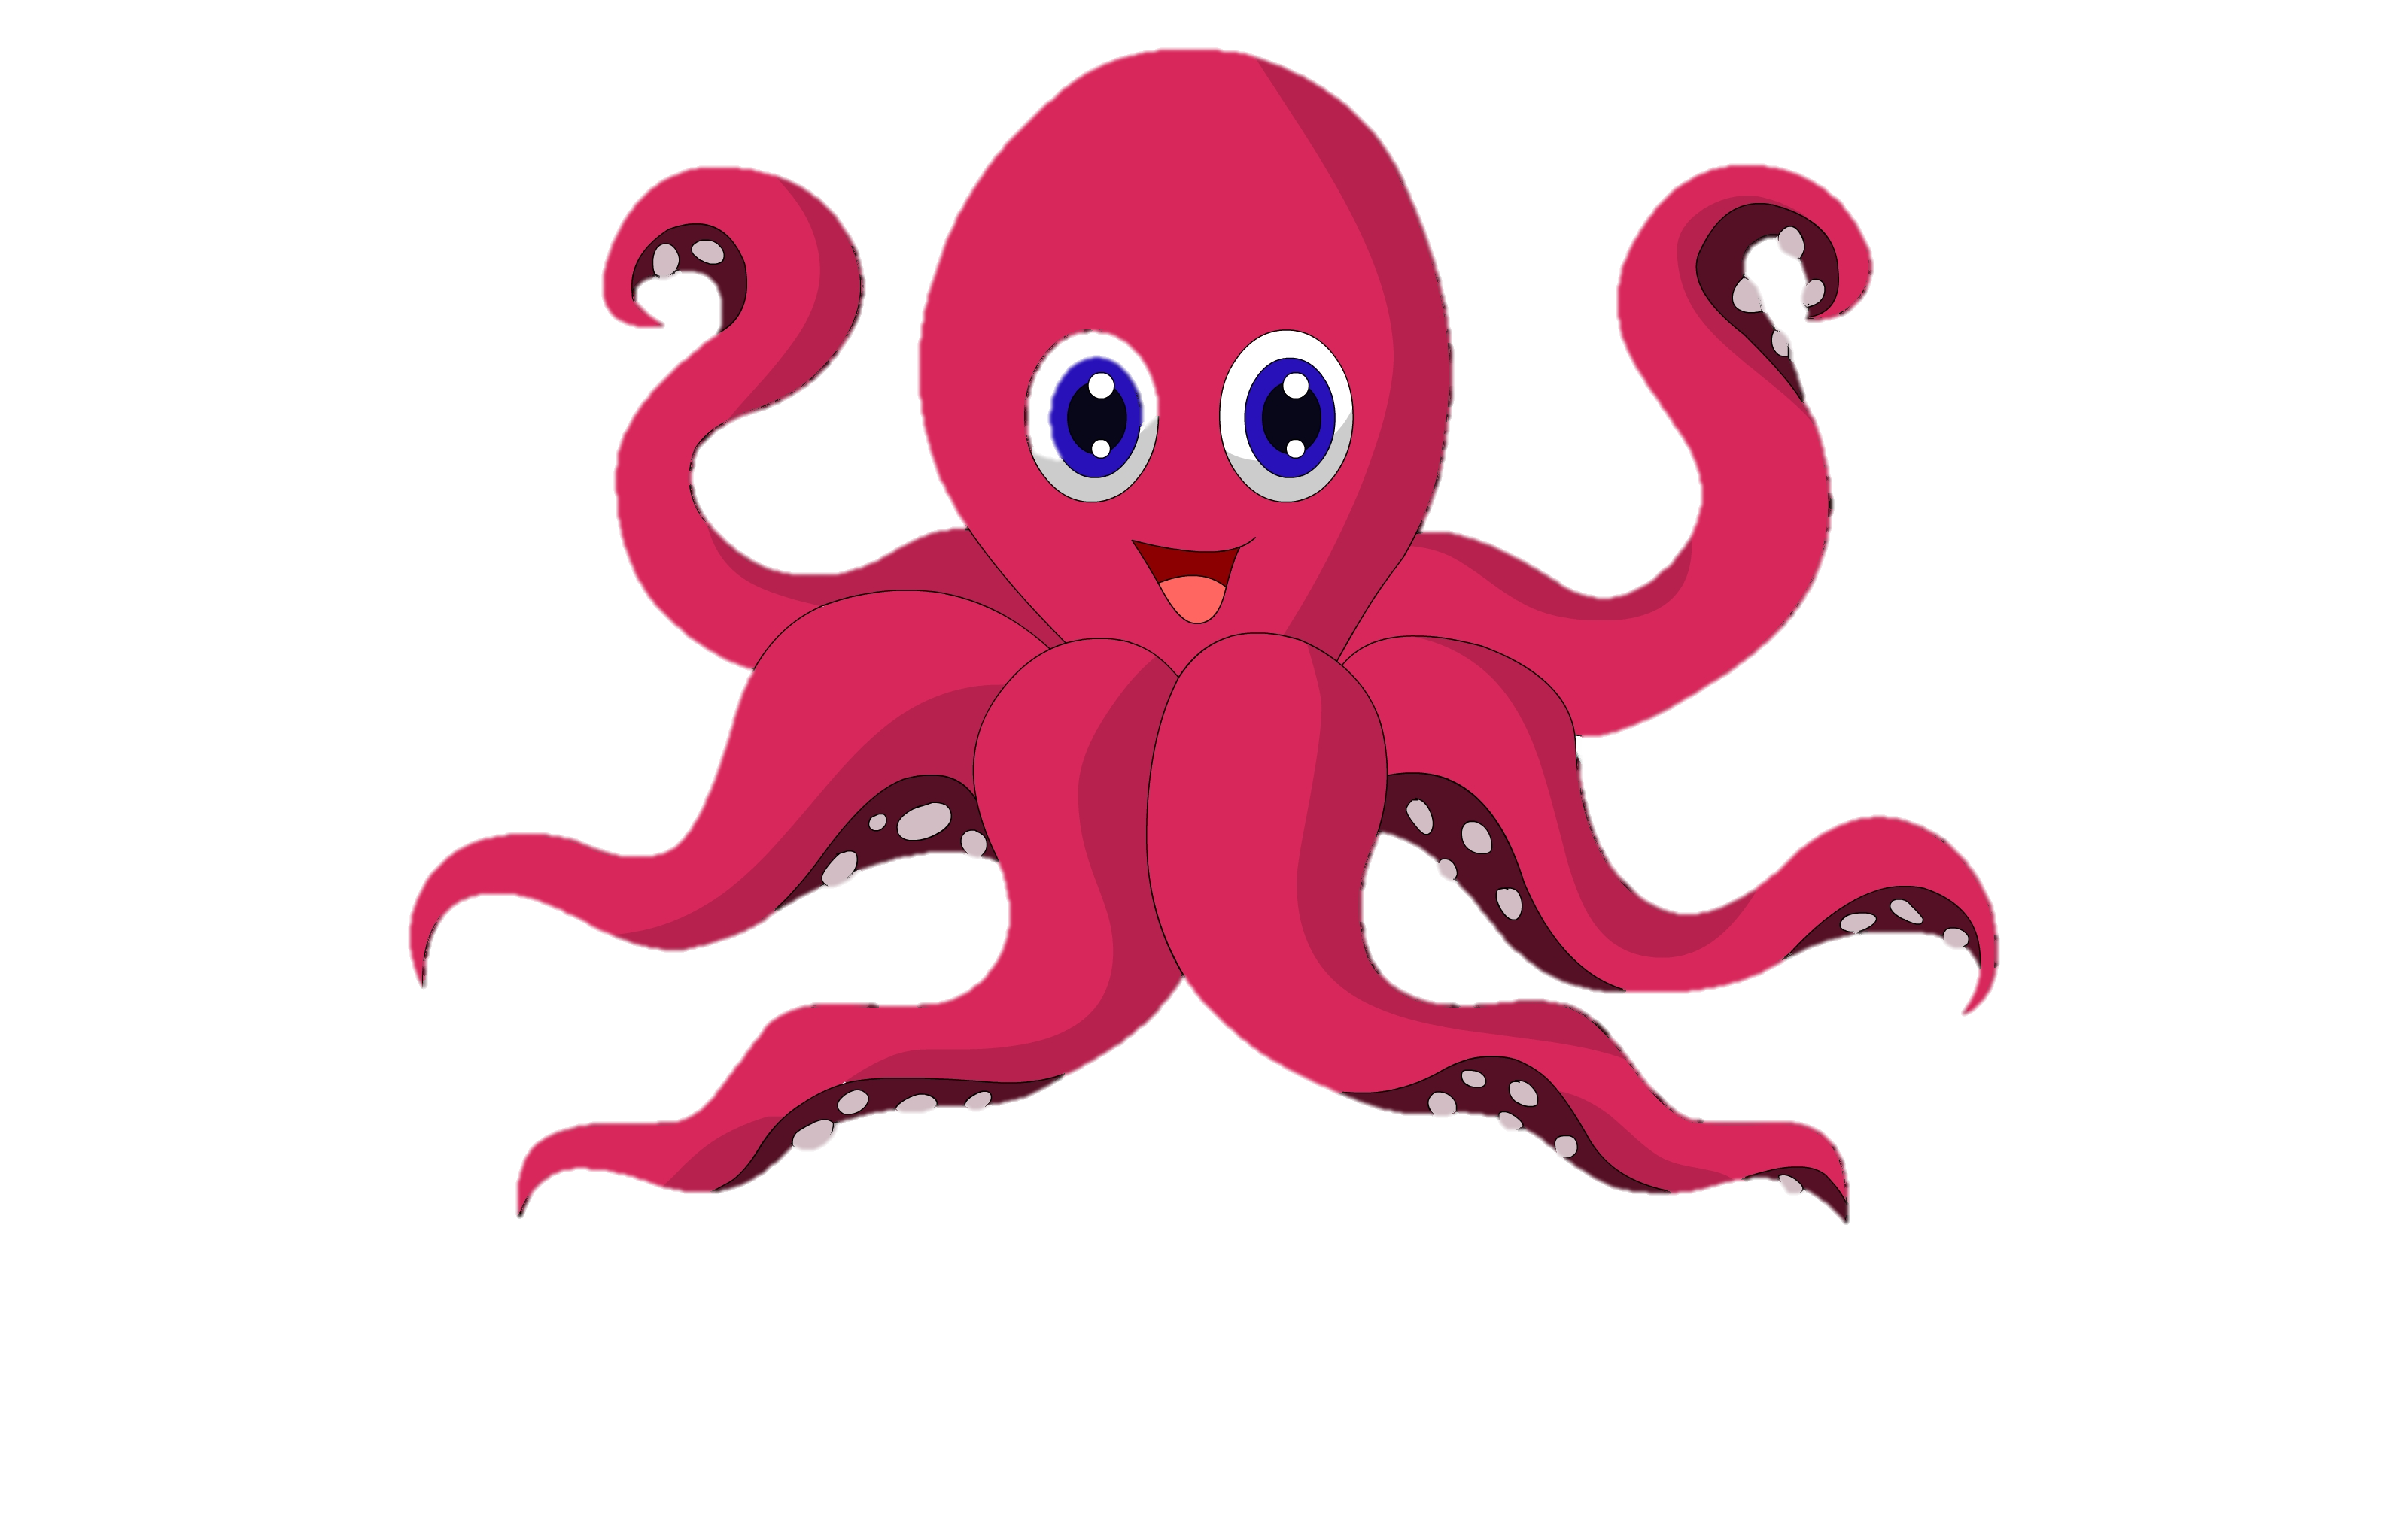

¿QUÉ HAY BAJO EL MAR?

Slide 5


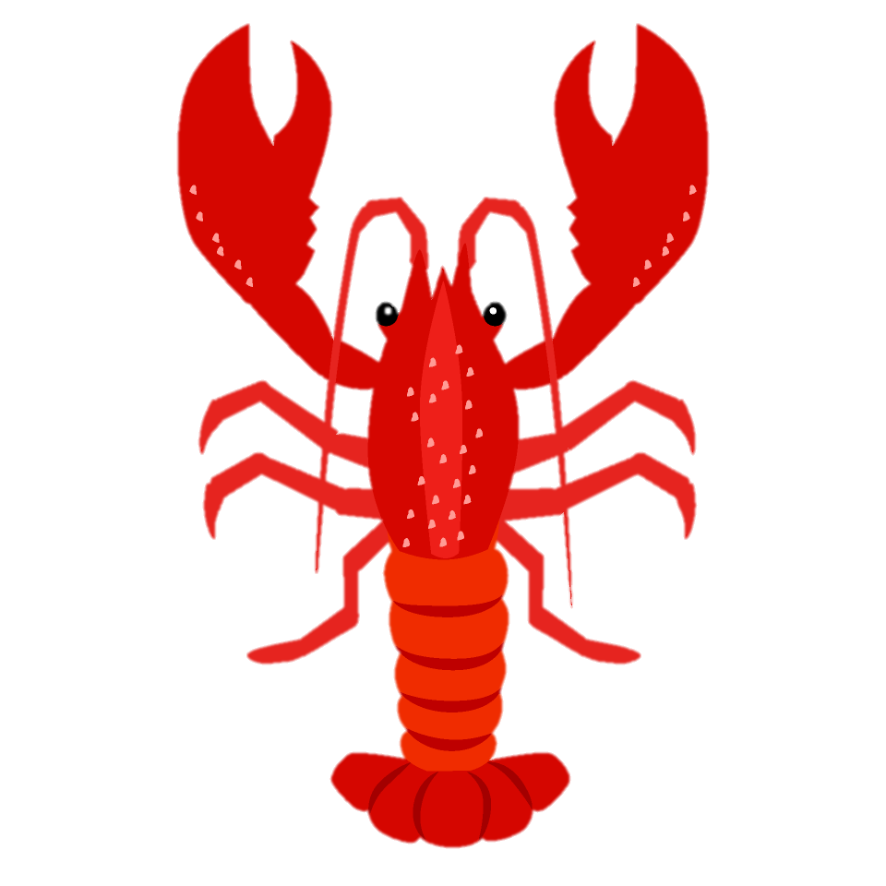
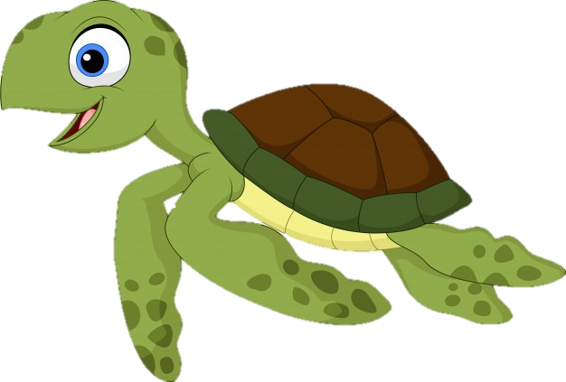


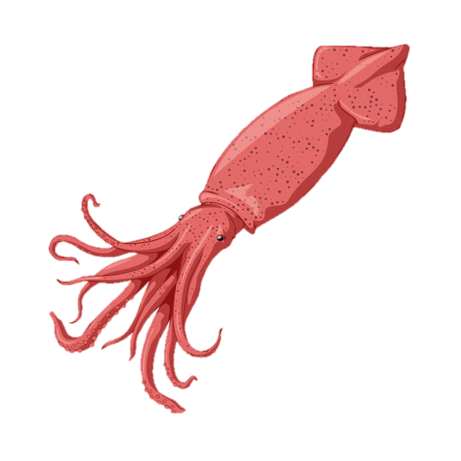


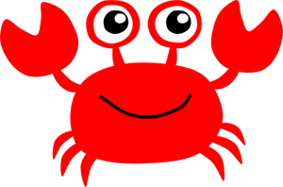

¿QUÉ HAY BAJO EL MAR?
ELIGE OTRO JUEGO

Slide 6

CONOCIENDO TRANSPORTES MARÍTIMOS
¡Me encantó conocer el mar junto a ti! ¿Qué tal si ahora conocemos los transportes marítimos?
Haz clic en los diferentes transportes para saber sus nombres.

Slide 7



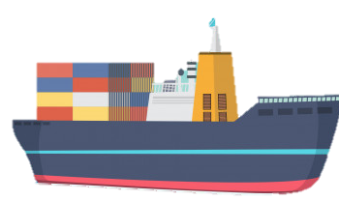

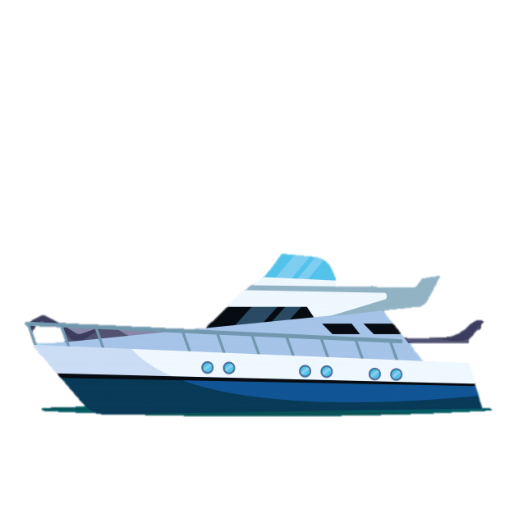
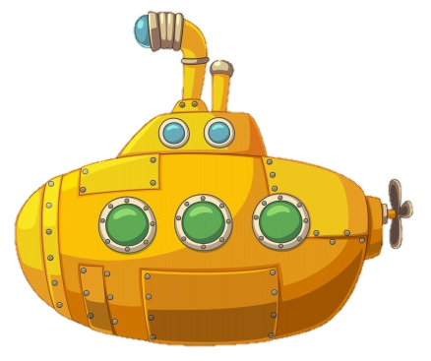
CONOCIENDO TRANSPORTES MARÍTIMOS

Slide 8

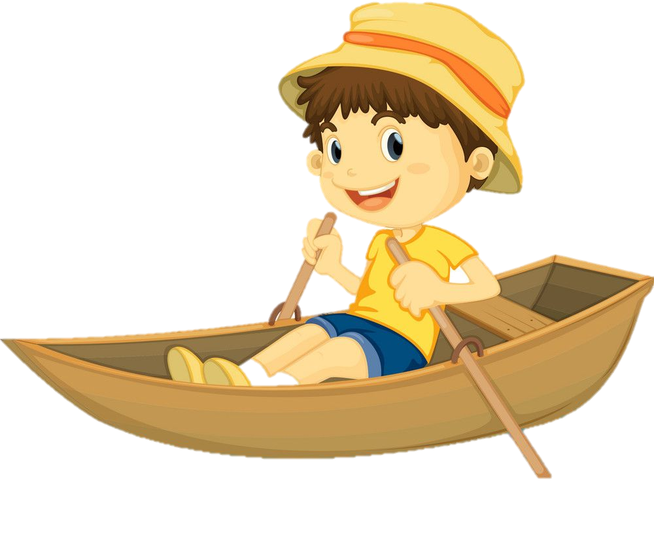
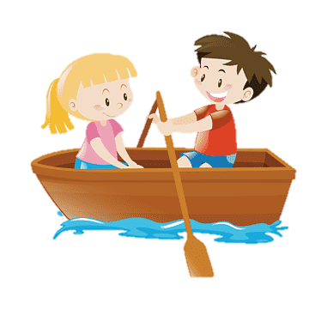
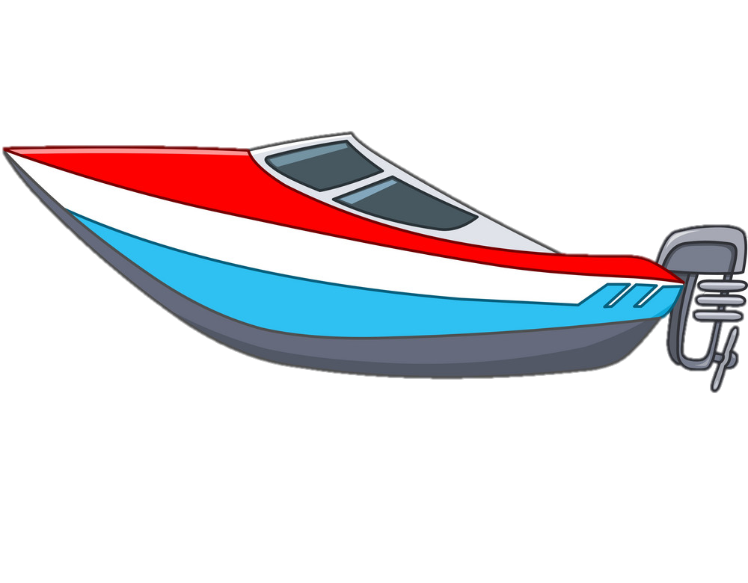
CONOCIENDO TRANSPORTES MARÍTIMOS
ELIGE OTRO JUEGO

Slide 9
¡AL AGUA PECES!
Algunos de los animales y plantas marinas que conocimos quedaron atrapados en la arena ¡Necesitan nuestra ayuda!
Haz clic en los animales marinos para que puedan
volver al mar.

Slide 10
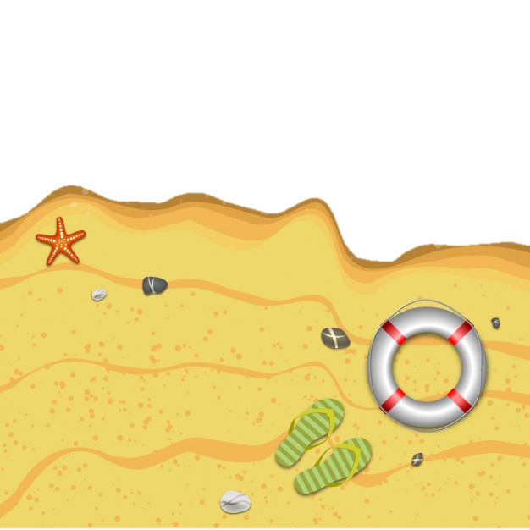
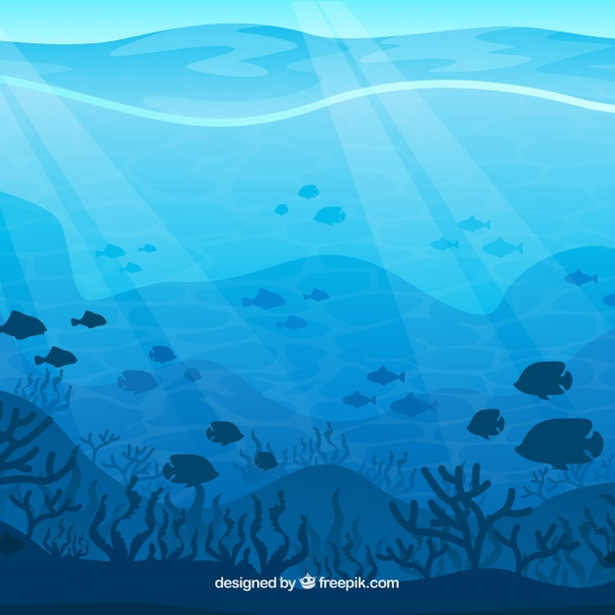


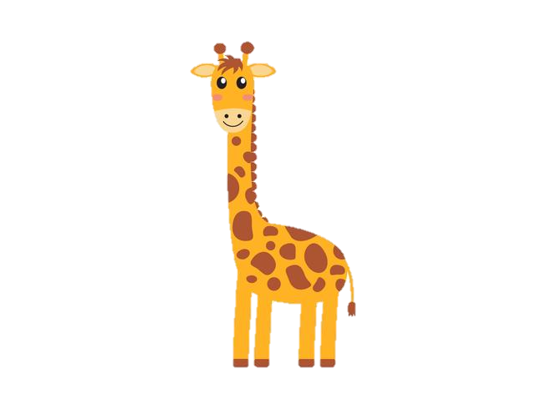
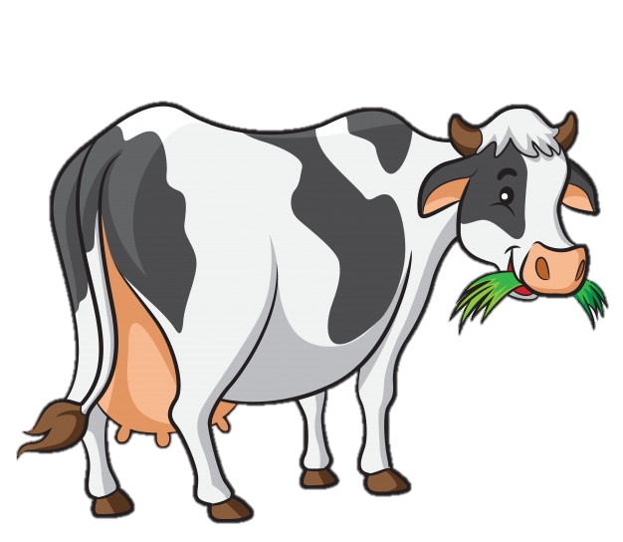
¡AL AGUA PECES!

Slide 11

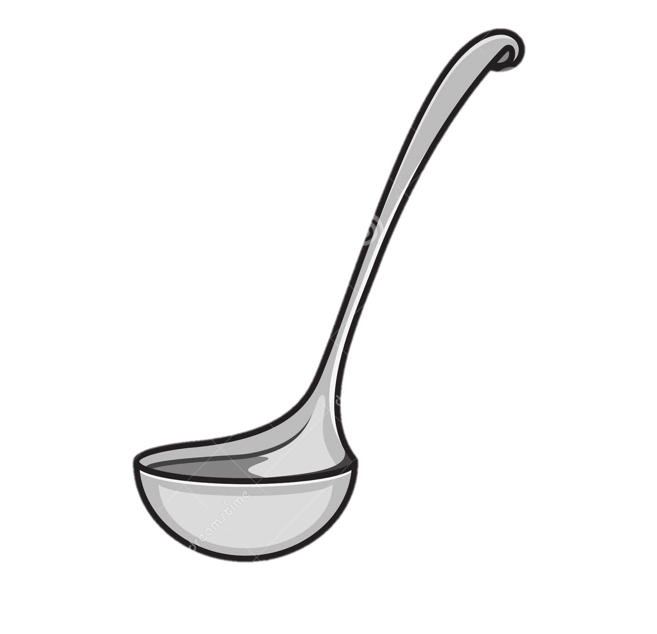
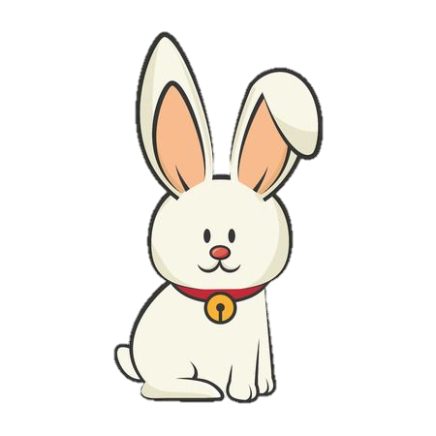

¡AL AGUA PECES!
ELIGE OTRO JUEGO

Slide 12
¡VAMOS A NAVEGAR!
Algunos medios de transporte marítimos están perdidos.
¡Ayúdalos a volver al mar!
Selecciona los medios de transporte marítimos para que vuelvan al mar.

Slide 13





¡VAMOS A NAVEGAR!

Slide 14


¡VAMOS A NAVEGAR!

Slide 15
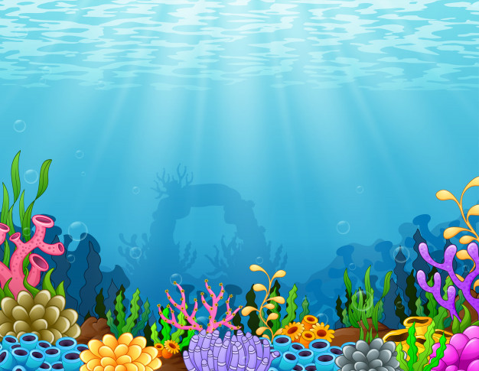
¡VAMOS A NAVEGAR!
ELIGE OTRO JUEGO
Recuerda siempre cuidar nuestro planeta.
No botes basura al mar, el mar es de todos y nos entrega muchas maravillas que podemos disfrutar.

Slide 16
FELICITACIONES!!
Completaste todas las actividades?
Eres el/la mejor!!
Por tu esfuerzo, puedes completar tu diploma e imprimirlo.
Conseguir mi diploma

Slide 17
DIPLOMA
Escribe tu nombre
Por
Haber completado exitosamente todas las actividades

Slide 18

Para más material, contáctanos!
Jugaryaprender.md@gmail.com
Buscanos en nuestras RRSS como:
JUGARYAPRENDER
JUGARYAPRENDER.MD
PRIHIBIDA LA MODIFICACIÓN O VENTA DE ESTE MATERIAL

